Slide 1




MÔN
MÔN
TOÁN
TOÁN

Slide 2








KHỞI ĐỘNG
KHỞI ĐỘNG

Slide 3






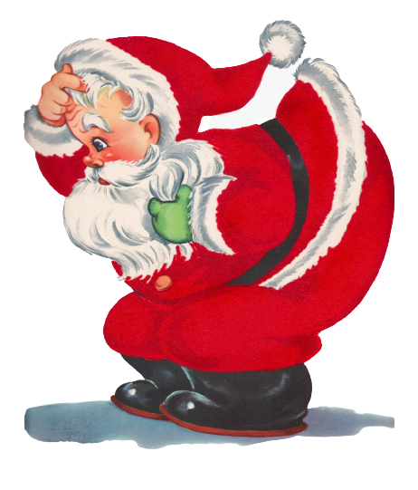

Giải cứu
tuần lộc

Slide 4














270 : 6 = …
45
40
44
39

Slide 5
Số dư trong phép chia
543 : 5 là:
1
2
3
4

Slide 7
KHÁM PHÁ
KHÁM PHÁ

Slide 8



Luyện tập
Luyện tập

Slide 9
YÊU CẦU CẦN ĐẠT
- Biết cách giải bài toán tìm 2 số khi biết tổng và hiệu của 2 số đó, bài toán về tìm số
trung bình cộng.
- Củng cố tính chất một tổng chia cho 1 số, một hiệu chia cho một số.
- Thực hiện phép chia số có nhiều chữ số cho số có 1 chữ số.

Slide 10





CLICK HỘP QUÀ ĐỂ QIA BÀI TẬP MỚI
DÂY MÀU ĐỎ BÀI 1, MÀU TRẮNG BÀI 2, MÀU VÀNG BÀI 4
CLICK NGƯỜI TUYẾT QUAY VỀ TRANG NÀY

Slide 11










Đặt tính rồi tính
67 494 : 7
359 361 : 9
42 789 : 5
238 057 : 8

Slide 12

Đặt tính rồi tính
359 361 : 9
67 494 : 7
359 361 9
89 39 929
8 3
26
81
0
67494 7
44 9642
29
14
0
238 057 : 8
42 789 : 5
238 057 8
78 29 757
6 0
45
57
1
42 789 5
2 7 8 557
28
39
4

Slide 13


Tìm hai số biết tổng và hiệu của chúng lần lượt là:
42 506 và 18 472
137 895 và 85287

Slide 14


(tổng – hiệu): 2
Số bé =
(tổng + hiệu): 2
Số lớn =

Slide 15



Tóm tắt
?
Số lớn:
42 506
Số bé:
18 472
?
Bài giải
Cách 1
Số bé là:
(42 506 – 18 472) : 2 = 12 017
Số lớn là:
42 506 - 12 017 = 30 489
Đáp số: Số bé: 12 017
Số lớn: 30 489

Slide 16
Tóm tắt
?
Số lớn:
42 506
Số bé:
18 472
?
Bài giải
Cách 2
Số lớn là:
(42 506 + 18 472) : 2 = 30 489
Số bé là:
42 506 - 30 489 = 12 017
Đáp số: Số lớn: 30 489
Số bé: 12 017

Slide 17
3
Một chuyến xe lửa có 3 toa xe, mỗi toa chở 14 580 kg hàng và có 6 toa xe khác, mỗi toa chở 13 275 kg hàng. Hỏi trung bình mỗi toa xe chở bao nhiêu ki – lô – gam hàng?

Slide 18
Bài giải
Số ki – lô – gam hàng 3 toa xe chở được là:
14 580 x 3 = 43 740 (kg)
Số ki – lô – gam hàng 6 toa xe khác chở được là:
13 275 x 6 = 79 650 (kg)
Trung bình mỗi toa xe chở số ki – lô – gam hàng là:
(43 740 + 79 650) : 9 = 13 710 (kg)
Đáp số: 13 710 kg.

Slide 19


Tính bằng hai cách
a, (33 164 + 28 528) : 4
b, (403 494 – 16 415) : 7

Slide 20

(a + b):c =
a:c + b:c
Cách 2
Cách 1

Slide 21

Cách 1
Cách 2
(33 164 + 28 528) : 4
= 61 692 : 4
= 15 423
= 33 164 : 4 + 28 528 : 4
= 8 291 + 7 132
= 15 423

Slide 22
Cách 1
Cách 2
(403 494 – 16 415) : 7
= 387 079 : 7
= 55 297
= 403 494 : 7 - 16 415 : 7
= 57 642 - 2 345
= 55 297

Slide 23


Dặn dò

Slide 24
Chúc các con
học tốt!

